Slide 1
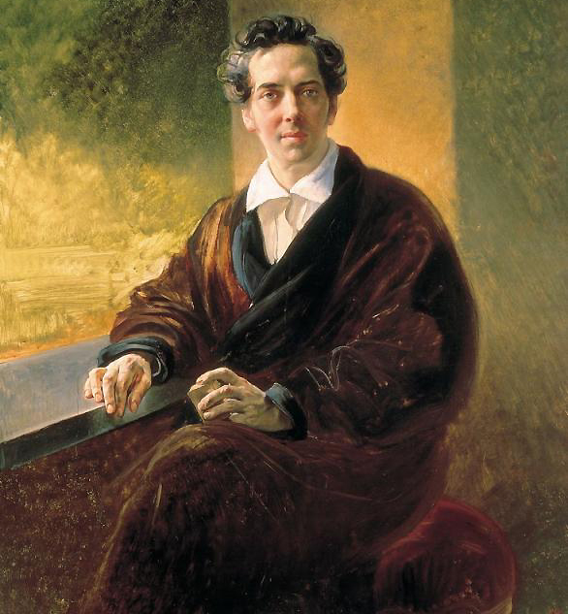
Антоний Погорельский 1787- 1836
составила : учитель русского языка и литературы
Бочкарева Ирина Юрьевна

Slide 3
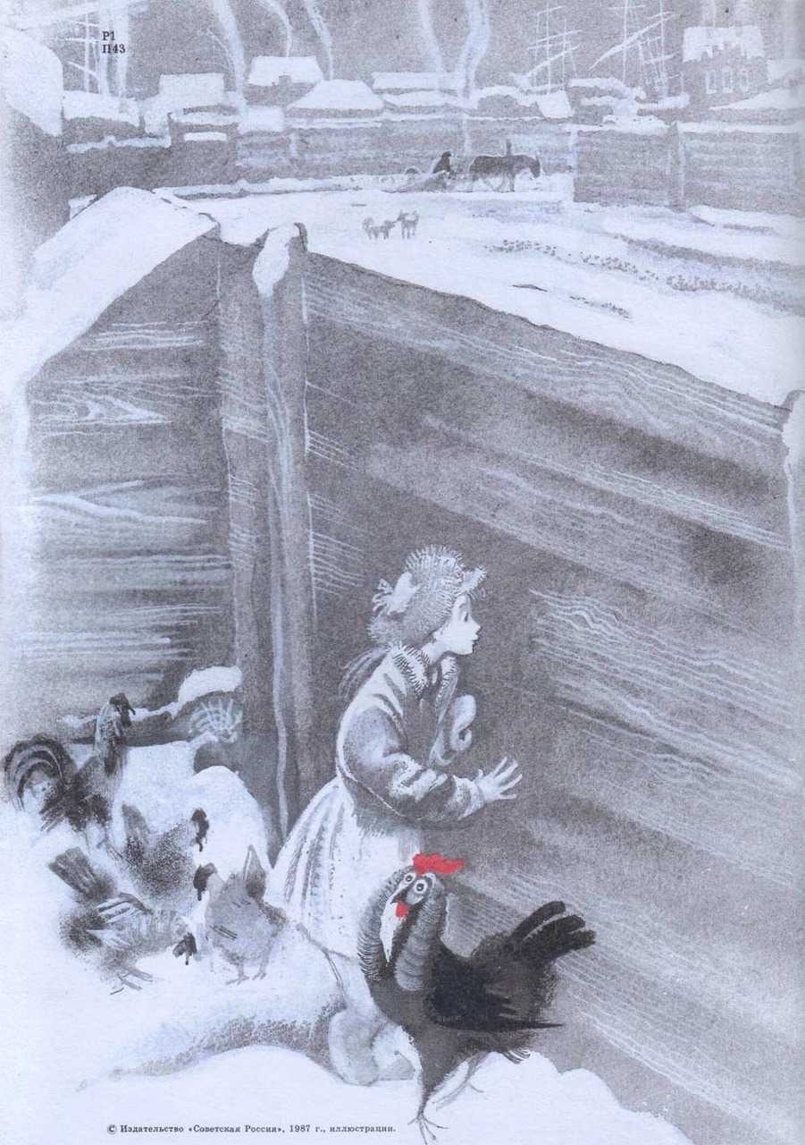
Алёша У деревянного забора
«Всякий раз, когда
позволяли ему в
часы отдыха играть
на дворе, первое Тут он становился на движение его было -
подбегать к забору.
Тут он становился на
цыпочки и пристально
смотрел в круглые
дырочки…»

Slide 4
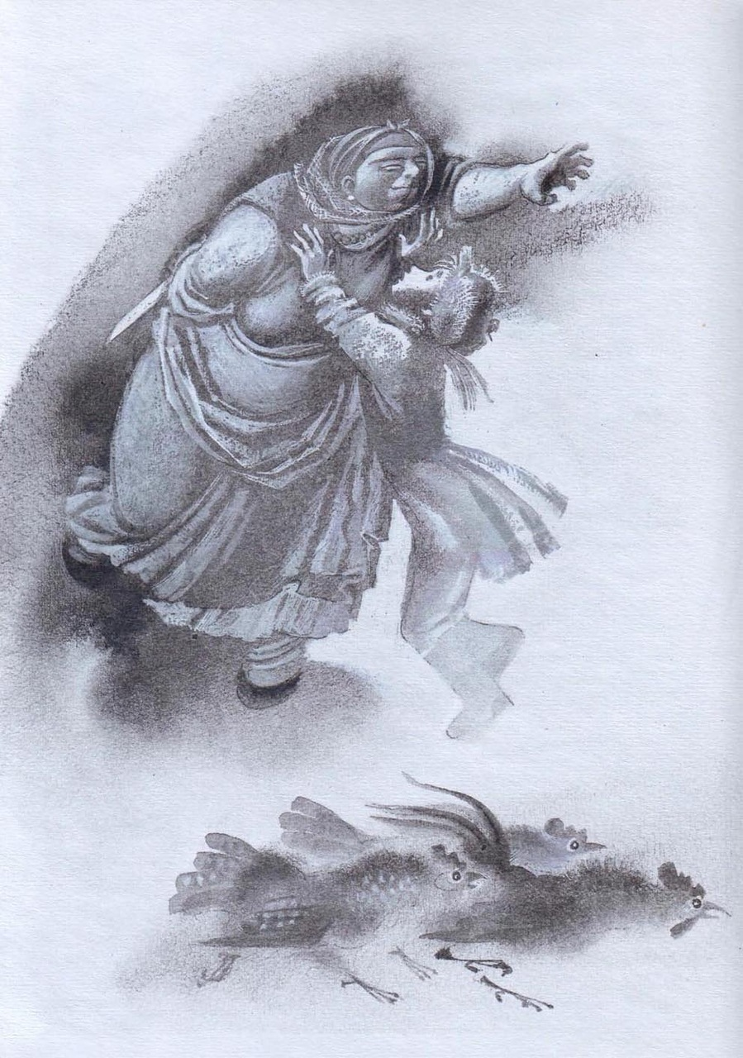
Алёша спасает курицу
«Он…побежал к кухарке и бросился к ней на шею ...
-Любезная, милая
Тринушка!- вскричал
он,обливаясьслезами,-
пожалуйста, не тронь
мою Чернуху!»

Slide 5
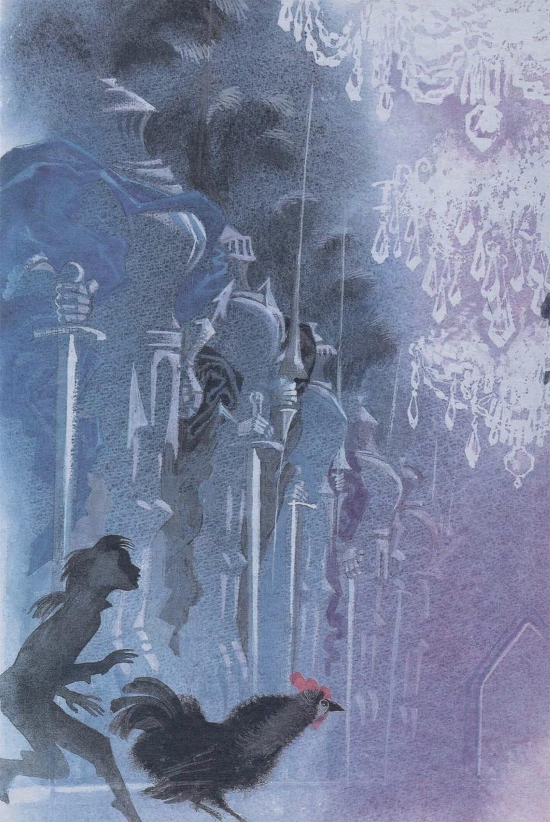
«Вдруг они вошли в залу, освещённую тремя большими хрустальными люстрами. Зала была без окошек, и по обеим сторонам висели на стенах рыцари в блестящих латах, с большими перьями на шлемах, с копьями и щитами в железных руках».

Slide 6
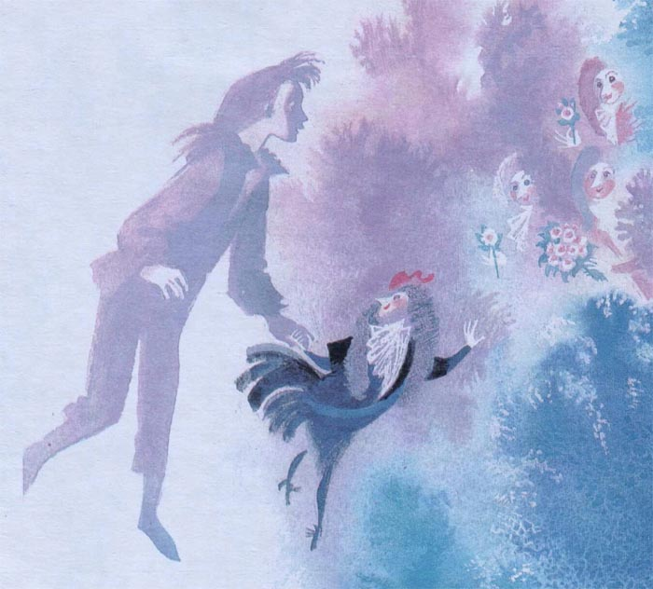
Прогулка по саду
«Дорожки усеяны были
крупными разноцветны-
ми камешками…
Деревья …показались
странными: красные,
зелёные,коричневые,
белые,голубые и
лиловые …это не что
иное, как разного
рода мох…»

Slide 7
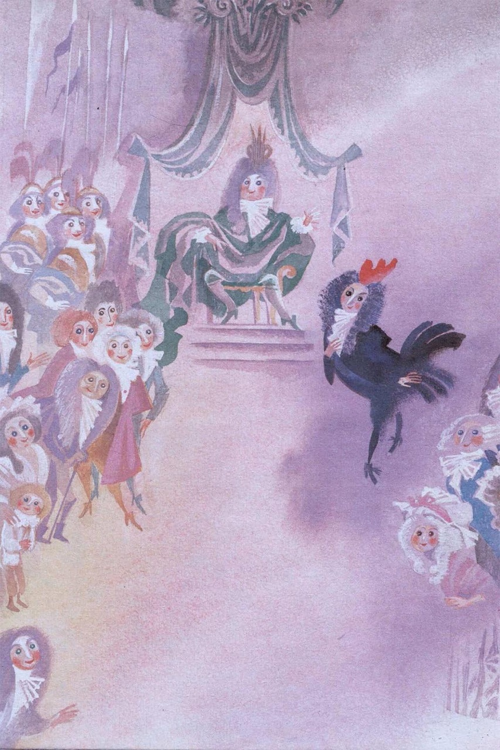
Алёша перед подземным королём
«Король… сел в
золотые кресла…
Алёша…тут только
заметил, что между
придворными стоял
маленький человек,
одетый весь в чёрное.
На голове у него была
…шапка малинового
цвета...с зубчиками…»

Slide 8
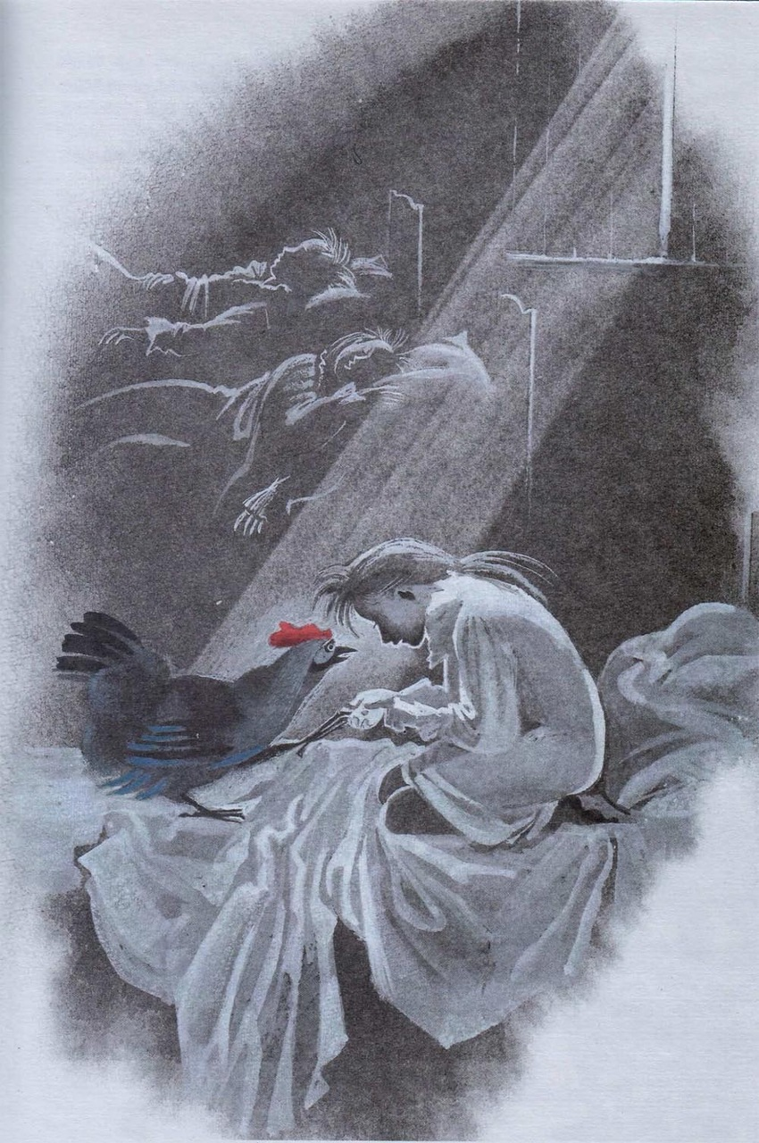
Ночной визит
«-…Вот конопляное
семечко, которое
выронил ты на
дворе…
Алёша с восхищением
взял любезное своё
семечко из лапок
курицы и обещался …
исправиться.»

Slide 9
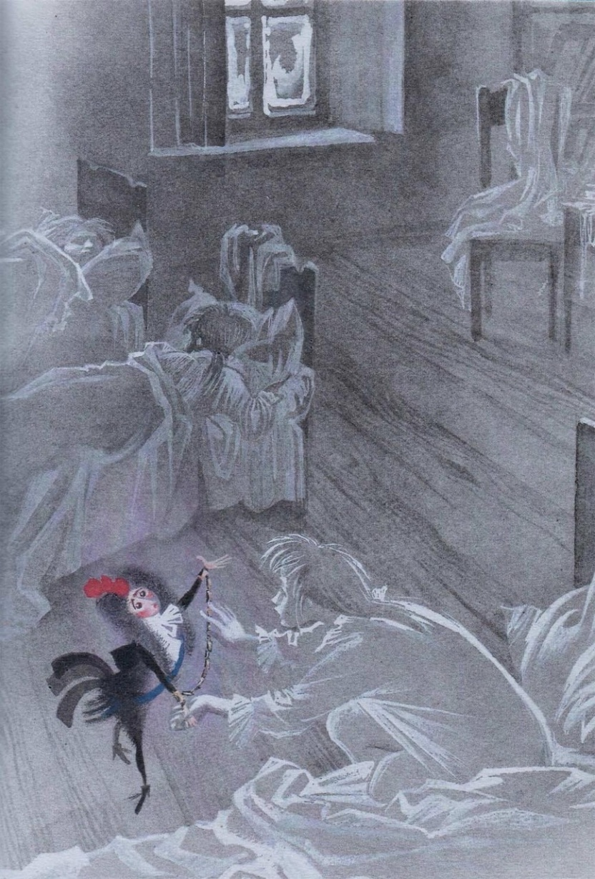
Прощание с Чернушкой
«Министр поднял
обе руки кверху,
и Алёша увидел,
что они были
скованы золотой
цепью…
Он ужаснулся!..»

Slide 10
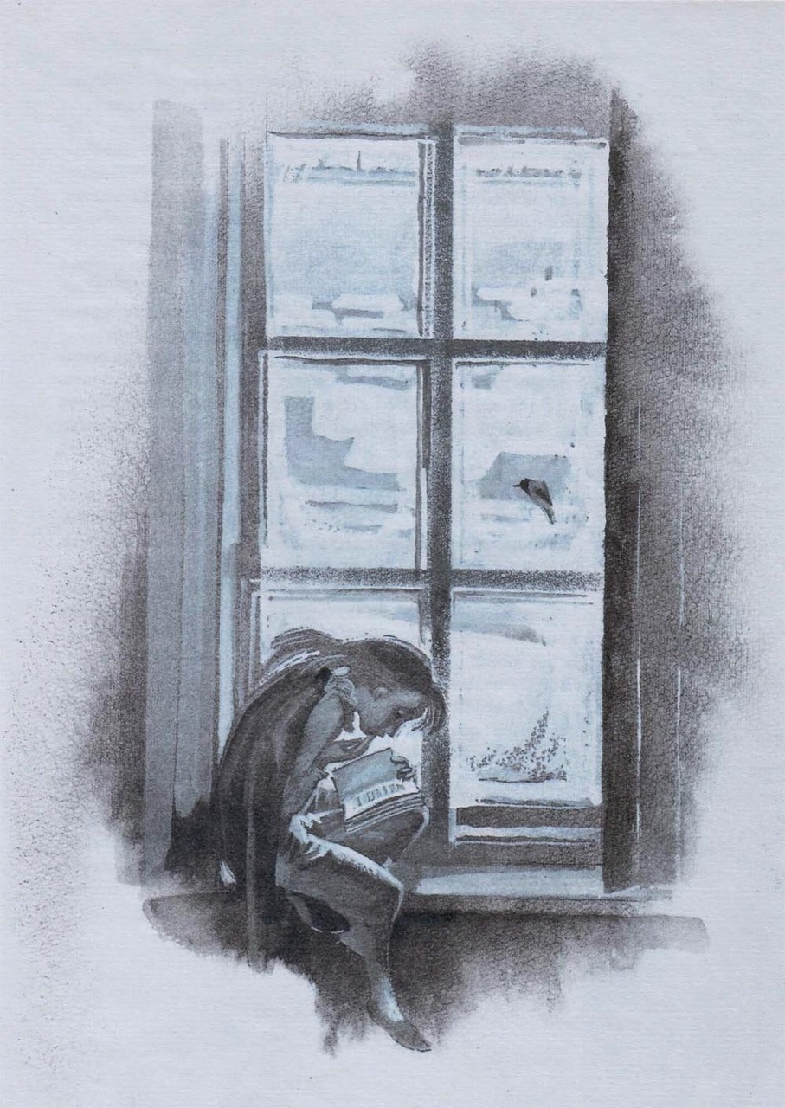
После болезни
«Алёша … старался
быть послушным,
добрым, скромным и
прилежным. Все его
снова полюбили … и
он сделался
примером для своих
товарищей…»

Slide 11
С п а с и б о!
Составители:
Бочкарёва Ирина Юрьевна,
учитель русского языка и литературы
Николаенко Гриша, ученик 5 в класса
МБОУ «СОШ № 32» г. Прокопьевска
2013-2014 учебный года

